Slide 1
IBU
Índice de bienestar urbana
IBU esta dentro de colección ciudades

Slide 2
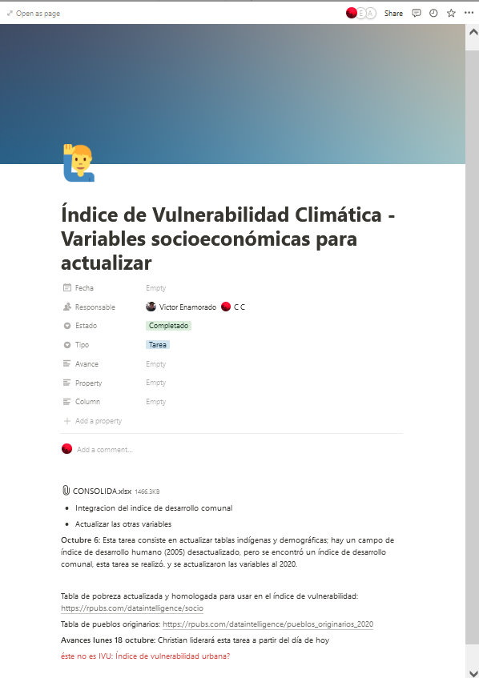

Slide 3
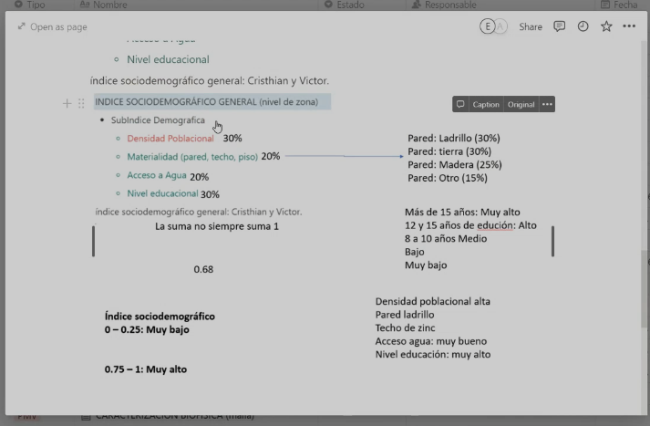
Se encuentra a nivel de zona y manzanas

Slide 4
Tabla de pobreza actualizada y homologada para usar en el índice de vulnerabilidad: [https://rpubs.com/dataintelligence/socio](https://rpubs.com/dataintelligence/socio)
Tabla de pueblos originarios: [https://rpubs.com/dataintelligence/pueblos_originarios_2020](https://rpubs.com/dataintelligence/pueblos_originarios_2020)

Slide 5
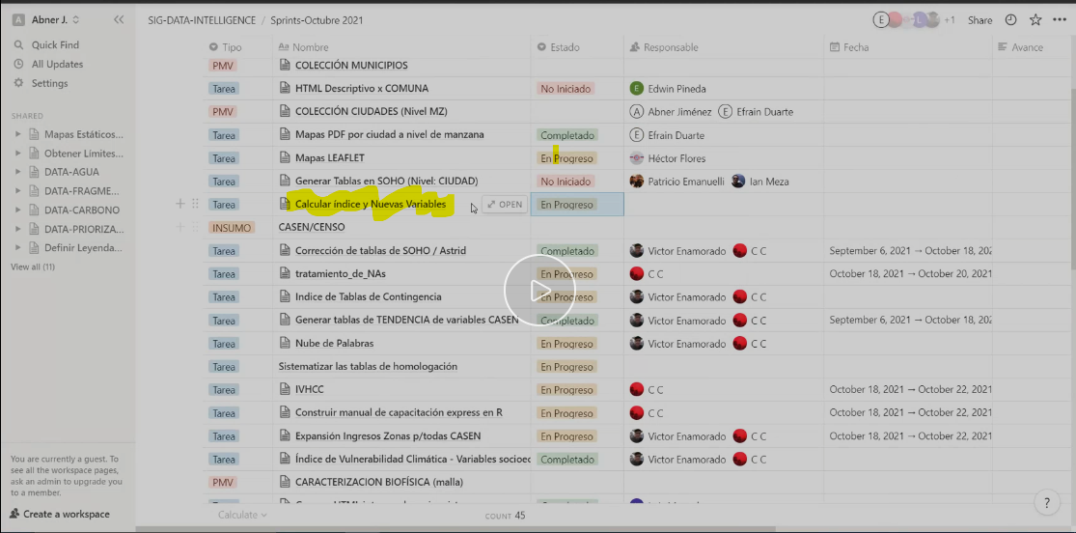
IBU esta dentro de índice y calcular nuevas variables

Slide 6
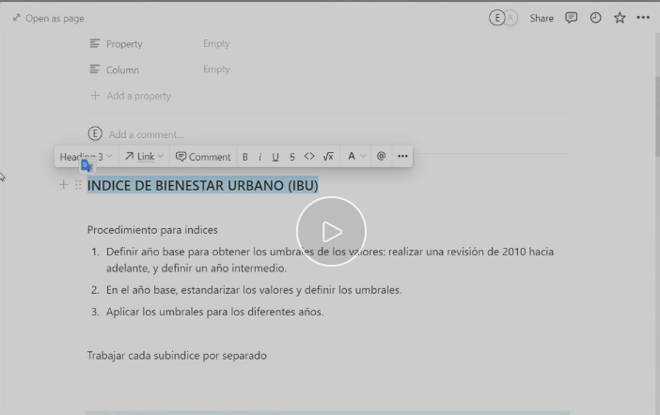

Slide 7
Índice de bienestar en vivienda
Carencia como pobreza referida a la vivienda
Índice de bienestar en vivienda
Calidad del techo
Calidad de paredes
Tipo de piso

Slide 8
Índice de accesibilidad a la educación
¿Asiste actualmente a la educación formal?
Índice de accesibilidad a la educación
Curso o año más alto aprobado
Nivel del curso más alto aprobado
Completó el nivel especificado

Slide 9
Índice de demografía
Total hijos/as nacidos vivos
Índice de demografía
Total hijos/as actualmente vivos
Mes de nacimiento del último/a hijo/a
Año de nacimiento del último/a hijo/a

Slide 10
Índice de tipo de vivienda
Número de piezas usadas exclusivamente como dormitorio
Índice de tipo de vivienda
Cantidad de hogares
Cantidad de personas
Año de nacimiento del último/a hijo/a

